Slide 1
FOI2021算法夏令营 提高班
数论 上机测试

Slide 2
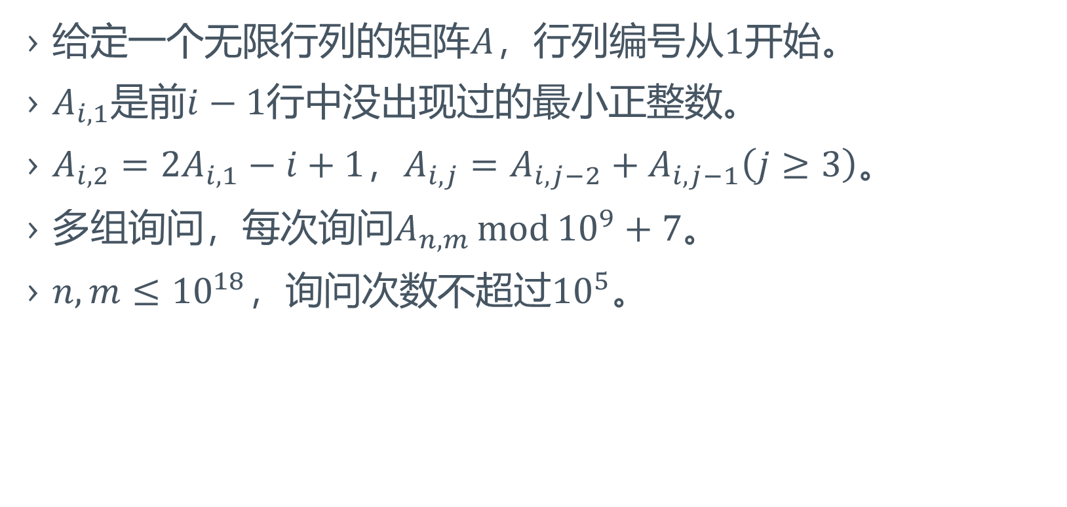
数字迷阵
给定一个无限行列的矩阵$A$，行列编号从$1$开始。
$A_{i,1}$是前$i−1$行中没出现过的最小正整数。
$A_{i,2}=2A_{i,1}−i+1$，$A_{i,j}=A_{i,j−2}+A_{i,j−1}\left(j≥3\right)$。
多组询问，每次询问$A_{n,m}\operatorname{mod}{{10}^{9}+7}$。
$n,m≤{10}^{18}$，询问次数不超过${10}^{5}$。

Slide 3
数字迷阵
找到每一行的前两个数，矩阵快速幂。
难在计算每行第一个数。

Slide 4
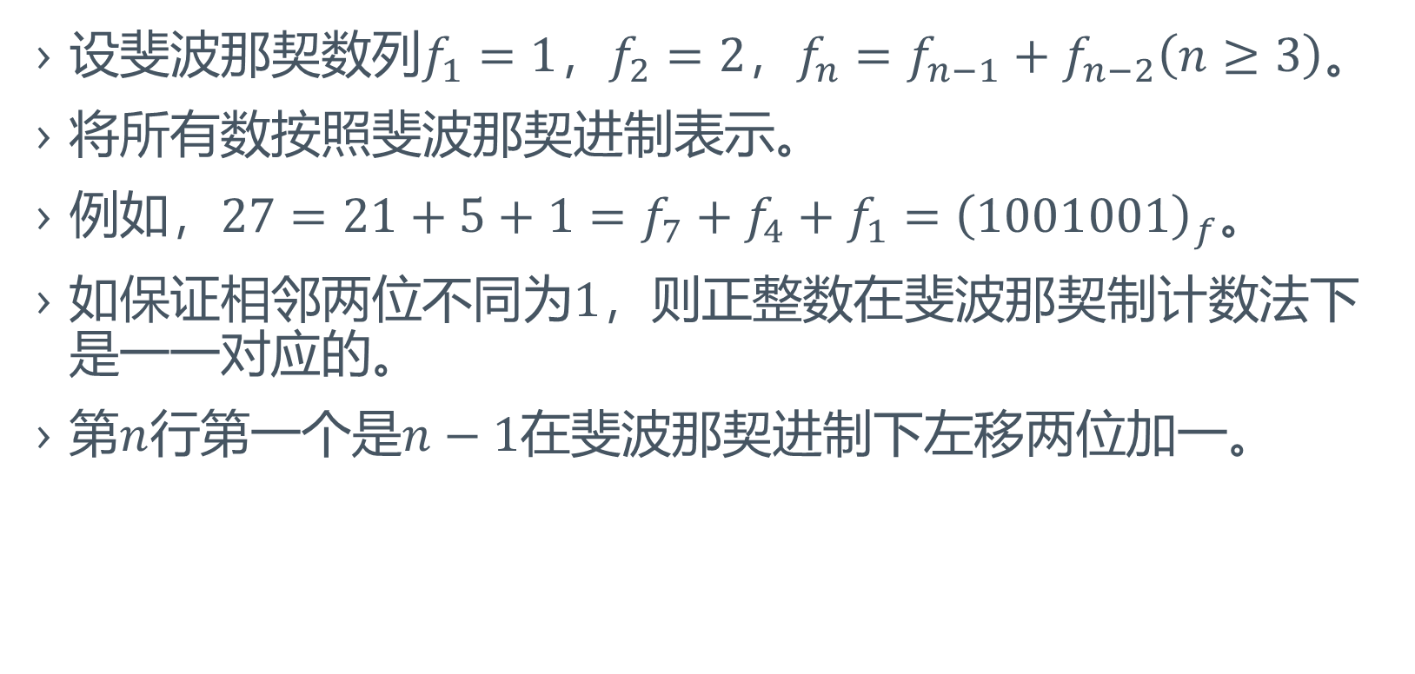
数字迷阵
设斐波那契数列$f_{1}=1$，$f_{2}=2$，$f_{n}=f_{n−1}+f_{n−2}\left(n≥3\right)$。
将所有数按照斐波那契进制表示。
例如，$27=21+5+1=f_{7}+f_{4}+f_{1}={\left(1001001\right)}_{f}$。
如保证相邻两位不同为$1$，则正整数在斐波那契制计数法下是一一对应的。
第$n$行第一个是$n−1$在斐波那契进制下左移两位加一。

Slide 5
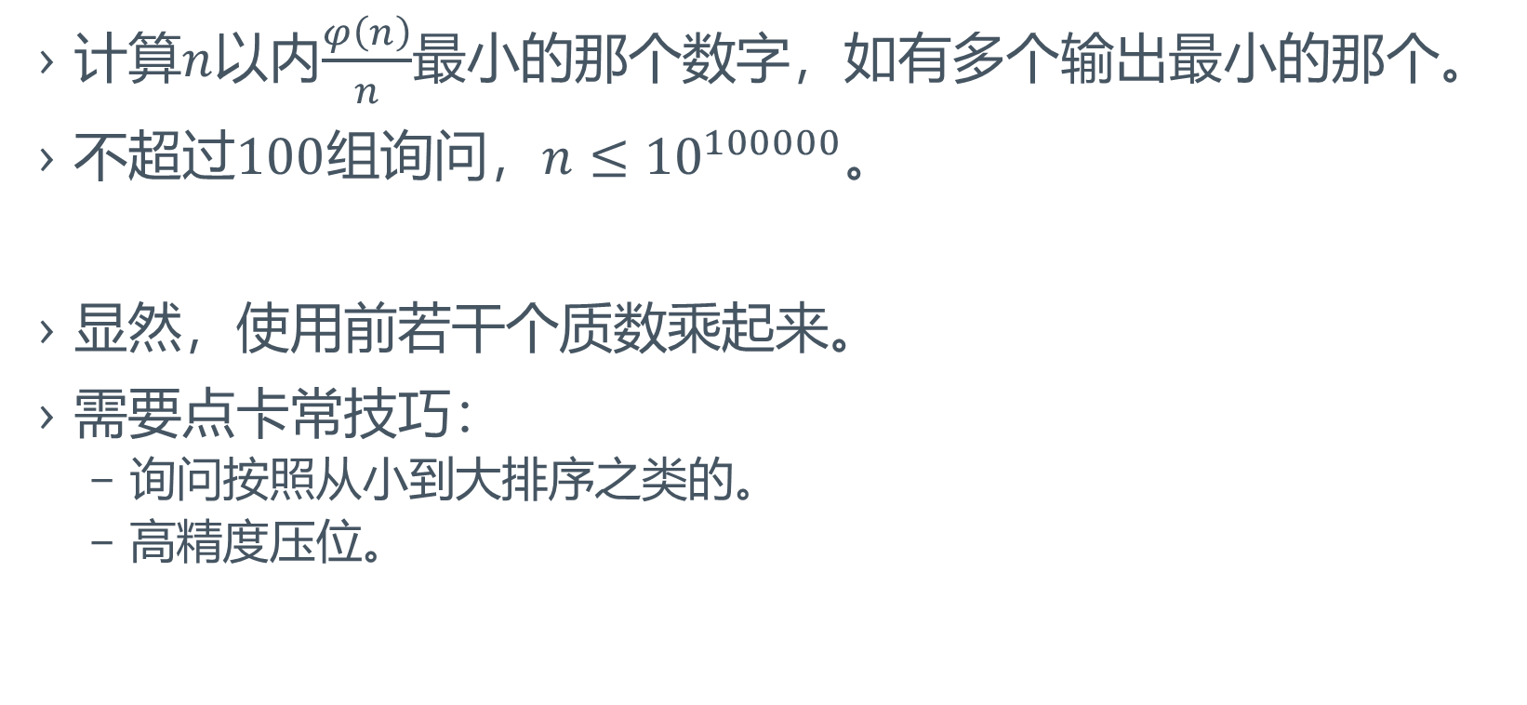
互质占比
计算$n$以内$\frac{φ\left(n\right)}{n}$最小的那个数字，如有多个输出最小的那个。
不超过$100$组询问，$n≤{10}^{100000}$。
显然，使用前若干个质数乘起来。
需要点卡常技巧：
询问按照从小到大排序之类的。
高精度压位。

Slide 6
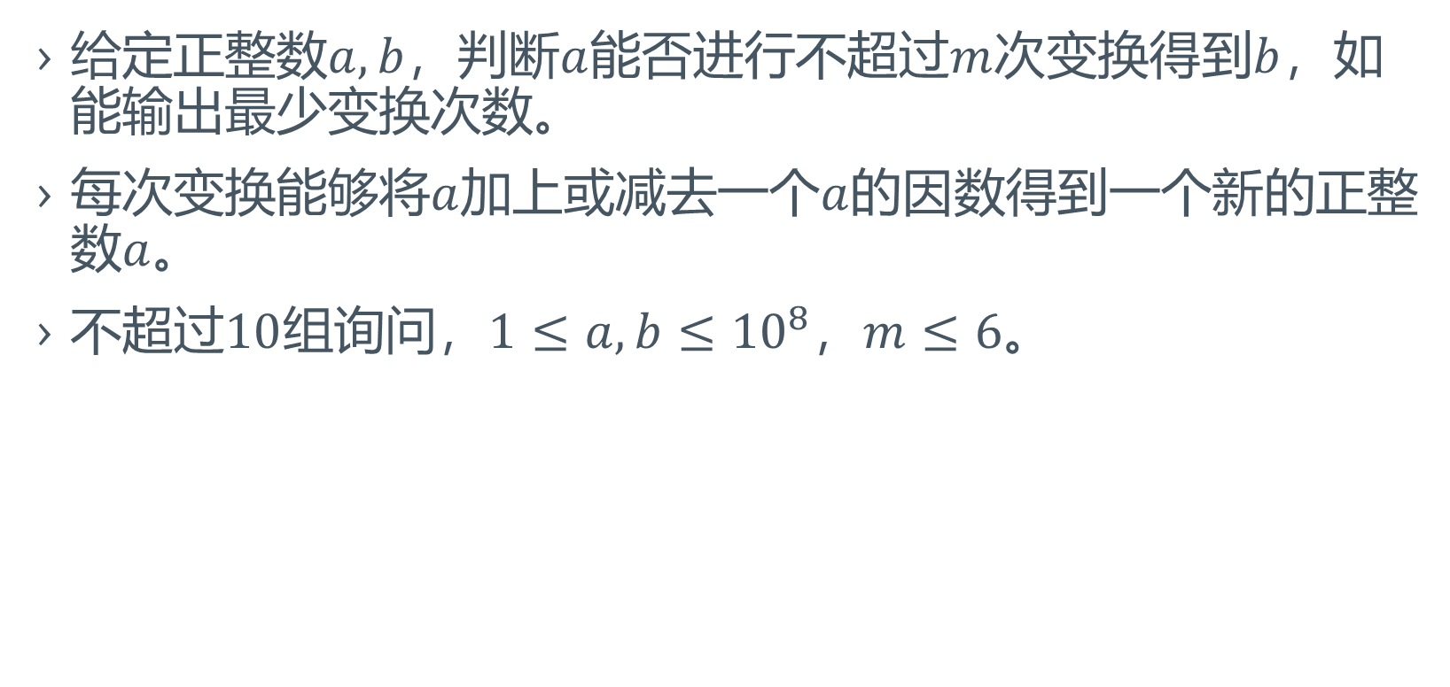
数字变换
给定正整数$a,b$，判断$a$能否进行不超过$m$次变换得到$b$，如能输出最少变换次数。
每次变换能够将$a$加上或减去一个$a$的因数得到一个新的正整数$a$。
不超过$10$组询问，$1≤a,b≤{10}^{8}$，$m≤6$。

Slide 7
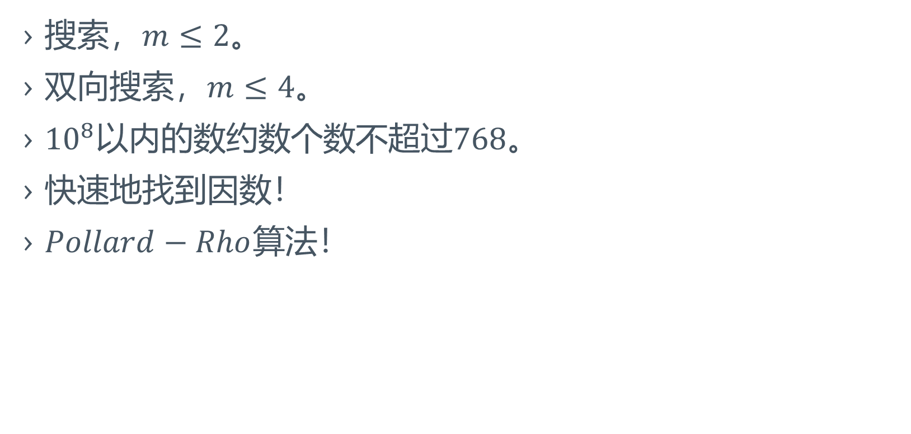
数字变换
搜索，$m≤2$。
双向搜索，$m≤4$。
${10}^{8}$以内的数约数个数不超过$768$。
快速地找到因数！
$Pollard−Rho$算法！

Slide 8
FOI2021算法夏令营 提高班
谢谢观看

